Slide 1
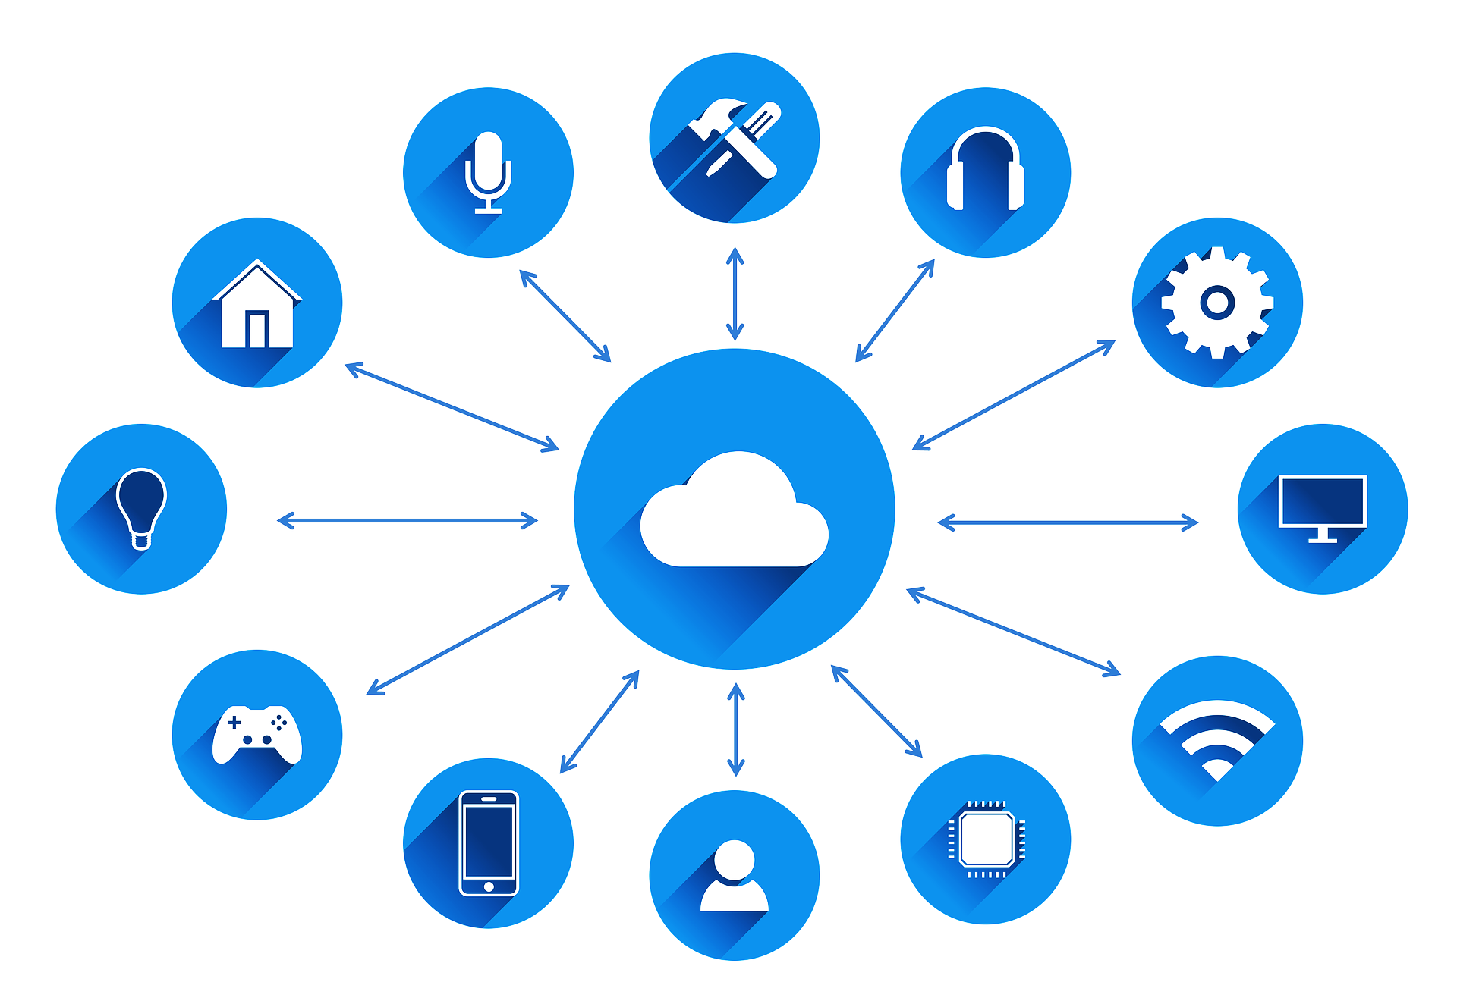
IOT
A internet das Coisas
Elaborado por Rene Jerez

Slide 2
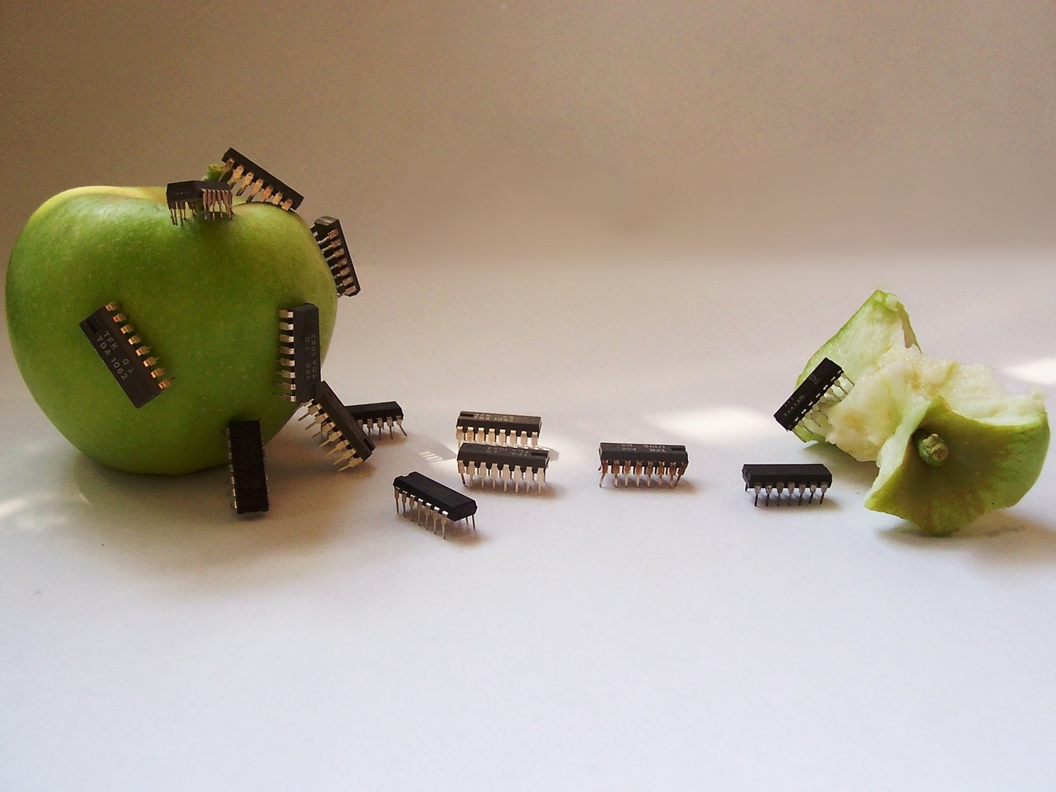
O que é Arduino ?
Arduino é:
1. Plataforma de prototipagem eletrônica;
2. Utiliza microcontrolador Atmel com I/O;
3. Utiliza linguagem de programação C/C++
Elaborado por Rene Jerez

Slide 3
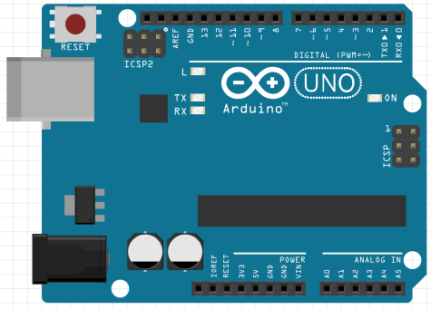
Entradas e Saídas Digitais: tem apenas os valores de 0 ou 1, ou seja, desligado(0V) ou ligado(5V)
Fonte de Energia e gravação da programação
Entradas e Saídas Analógicas: Podem ter valores variáveis entre 0V a 5V.
Saídas de Energia e aterramento
Elaborado por Rene Jerez

Slide 4
Tipos de Conexão
Elaborado por Rene Jerez

Slide 5
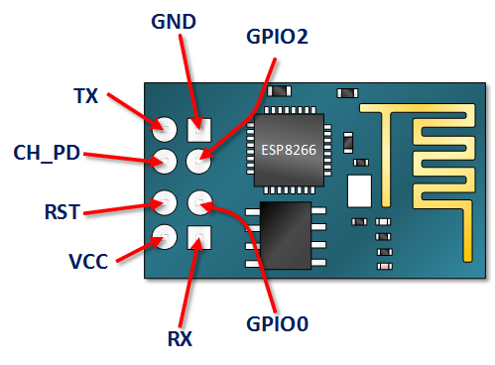
MODULO ESP8266 01
Não tem entrada e saídas analógicas
Entradas e Saídas Digitais: tem apenas os valores de 0 ou 1, ou seja, desligado(0V) ou ligado(3V)
Fonte de energia para alimentar o modulo
RX e TX para conexão com o Arduino
Elaborado por Rene Jerez

Slide 6
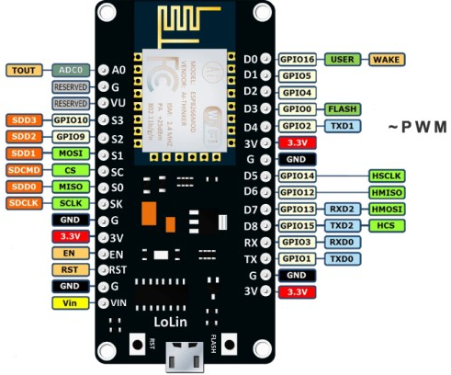
NodeMcu Lolin V3
ESP8266 12
Entradas e Saídas Digitais: tem apenas os valores de 0 ou 1, ou seja, desligado(0V) ou ligado(3V)
Entradas e Saídas Analógicas: Podem ter valores variáveis entre 0V a 3V.
Saídas de Energia e aterramento
Fonte de Energia e gravação da programação
Elaborado por Rene Jerez

Slide 7

Elaborado por Rene Jerez

Slide 8

O QUE É BLYNK ?
1. PLATAFORMA SEM CODIFICAÇÃO;
2. USA IDE E COMUNICAÇÃO;
3. DISPONÍVEL PARA IOS E ANDROID
Elaborado por Rene Jerez

Slide 9

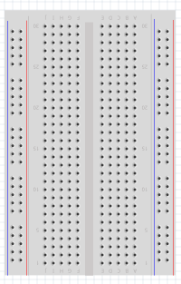
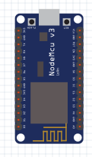

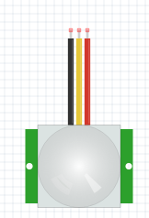
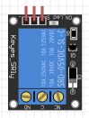
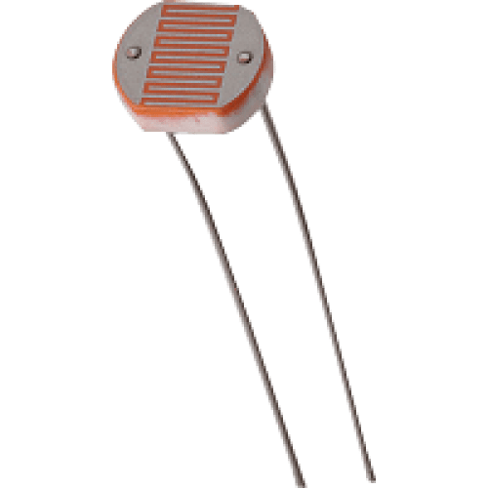
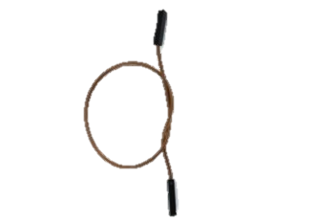
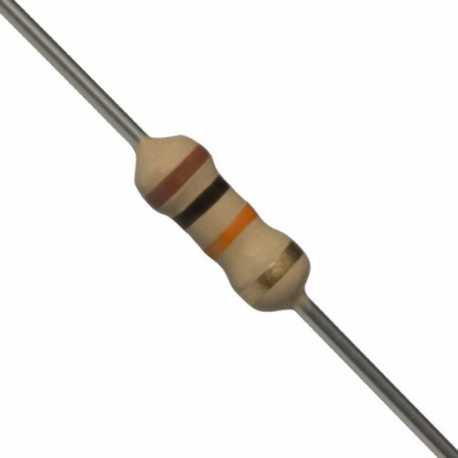
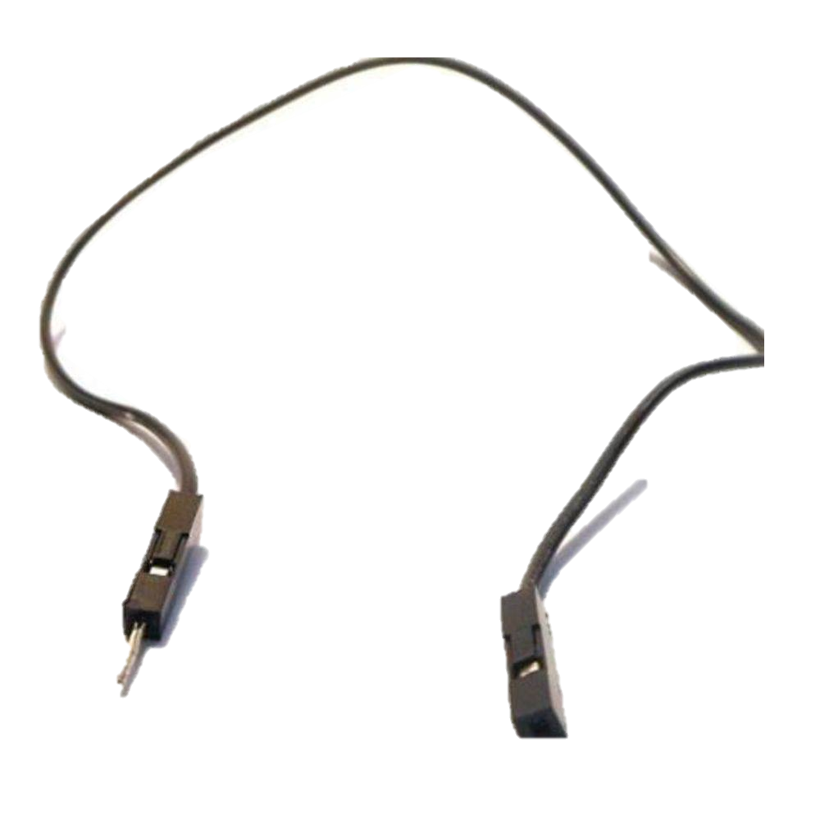
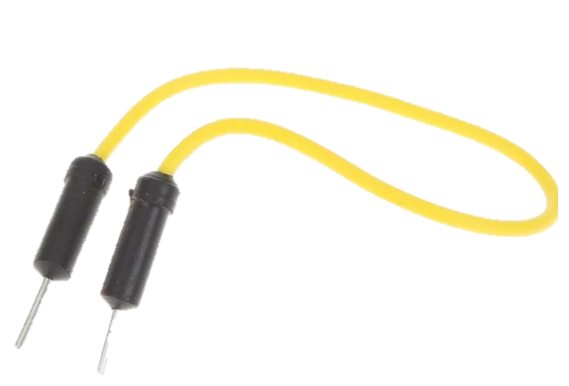
INGREDIENTES DE HOJE
1. PROTOBOARD;
2. PLACA NODEMCU;
3. LAMPADA;
4. SENSOR DE PRESENÇA;
5. MODULO RELE;
6. SERVO MOTOR;
7. SENSOR DE LUMINOSIDADE;
8. RESISTOR 10K;
9. JUMPER MACHO X MACHO;
10. JUMPER MACHO X FEMEA;
11. JUMPER FEMEA X FEMEA; E
12. SEU CELULAR
Elaborado por Rene Jerez

Slide 10
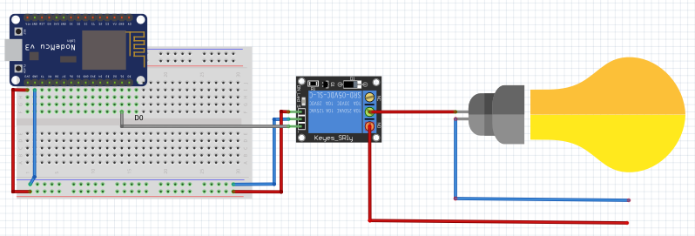
HARDWARE 1
NODEMCU
LAMPADA
MODULO RELE
JUMPER
MACHO X MACHO
JUMPER
MACHO X FEMEA
Elaborado por Rene Jerez

Slide 11
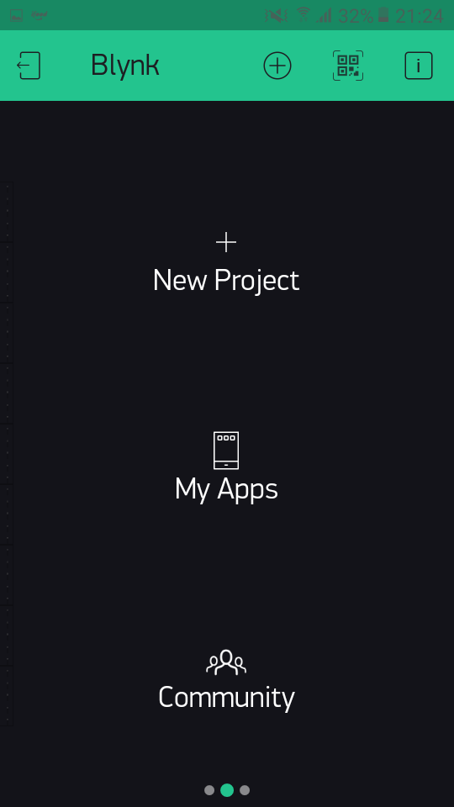
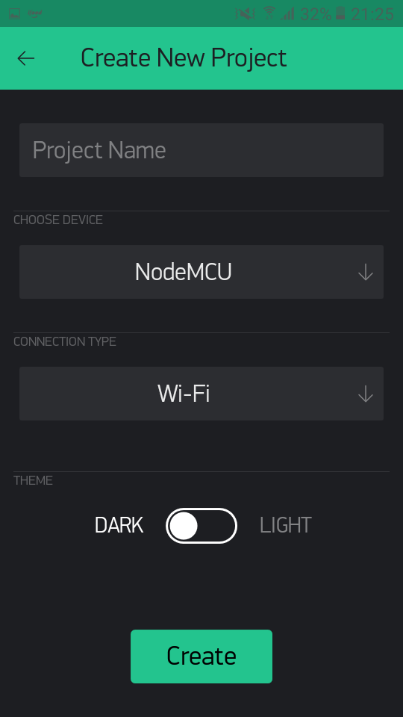
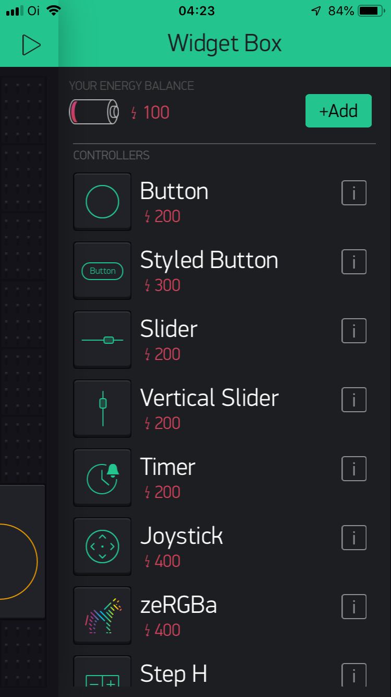
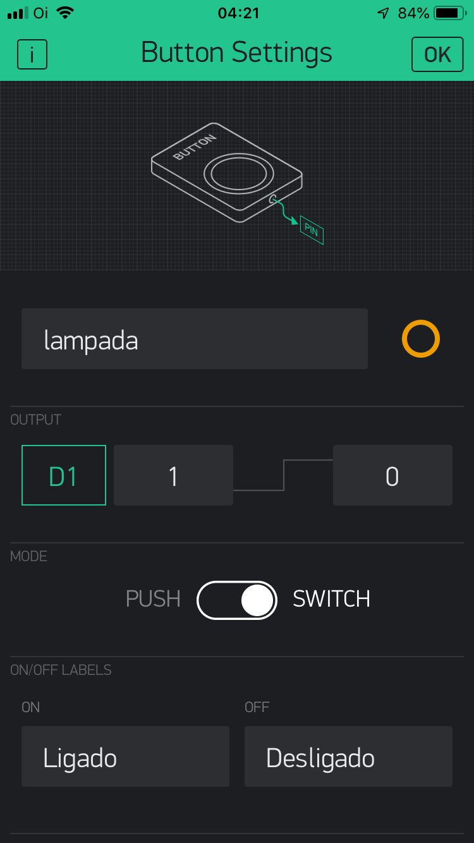
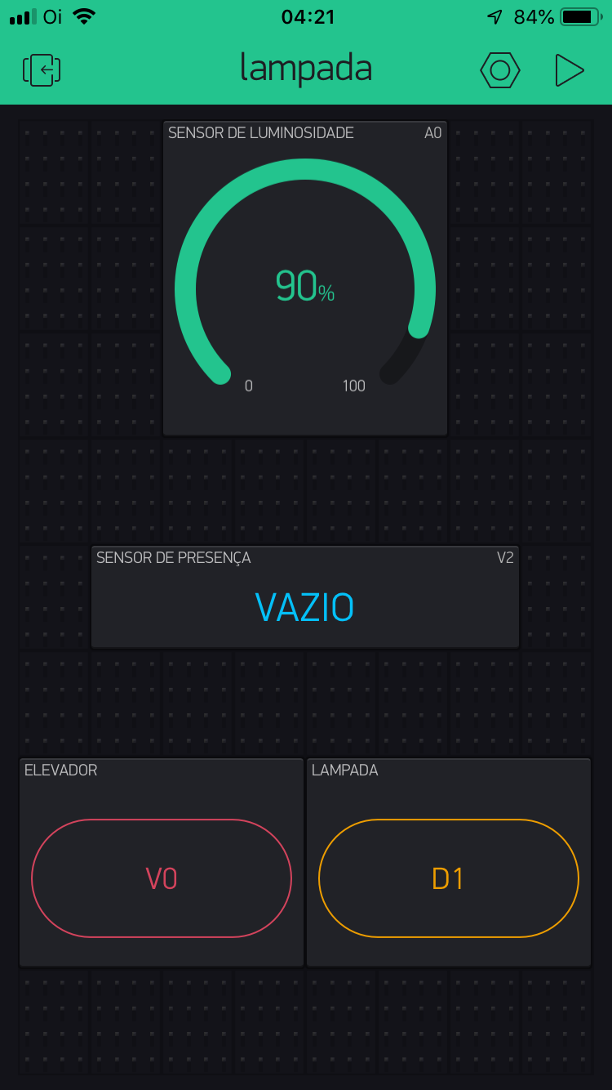
SOFTWARE 1
5
6
7
2
1
3
4
8
9
10
11
14
12
13
Elaborado por Rene Jerez

Slide 12
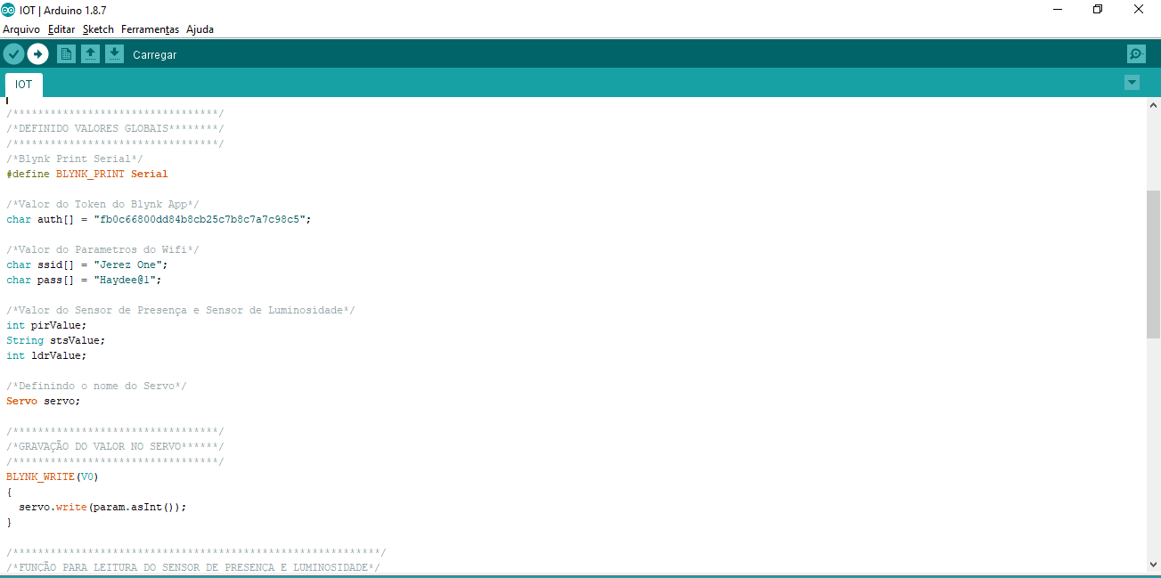
INTEGRAÇÃO 1
Elaborado por Rene Jerez

Slide 13
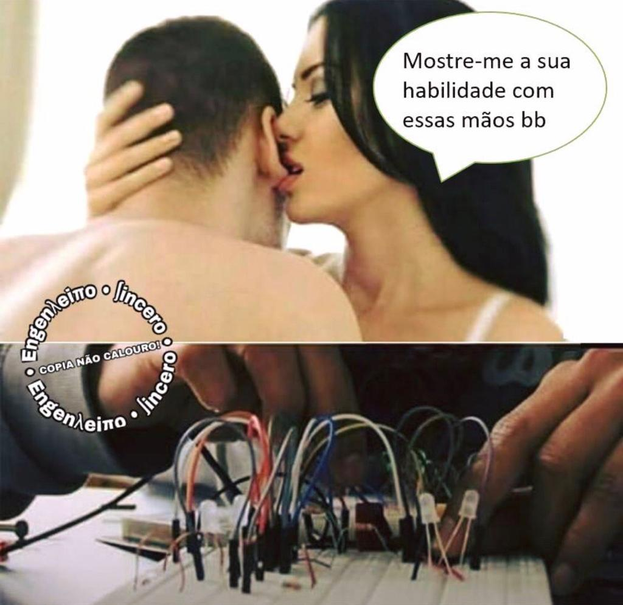
TESTES DE USUÁRIO 1
Elaborado por Rene Jerez

Slide 14




Elaborado por Rene Jerez

Slide 15

Marcelo Amorim
Projetos & Métodos
Alessandra Lima
Transformação e LMS
Fernando Yamazoe
Projetos e Controle
Joelson
Salesforce
Rene Jerez
Projetos Especiais
DIRETORIA DE PROJETOS & MÉTODOS
Elaborado por Rene Jerez

Slide 16

METODOLOGIA AGILE
Projeto
2. Backlog
3. Sprints
4. Entregas
5. Melhoria Continua
Elaborado por Rene Jerez

Slide 17
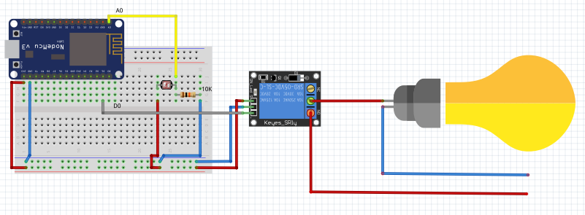
HARDWARE 2
NODEMCU
LAMPADA
MODULO RELE
SENSOR DE LUMINOSIDADE
RESISTOR
JUMPER
MACHO X MACHO
JUMPER
MACHO X FEMEA
Elaborado por Rene Jerez

Slide 18
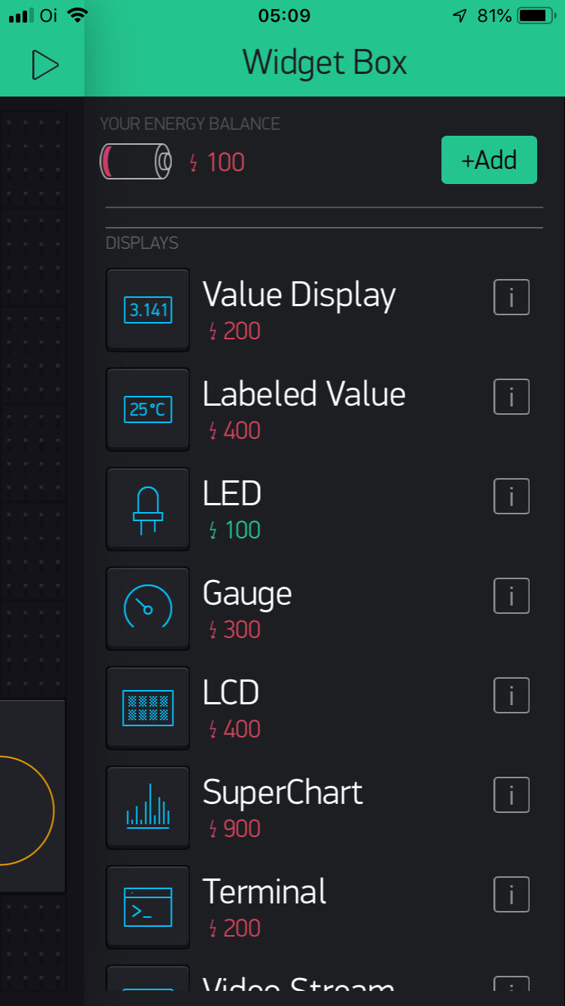
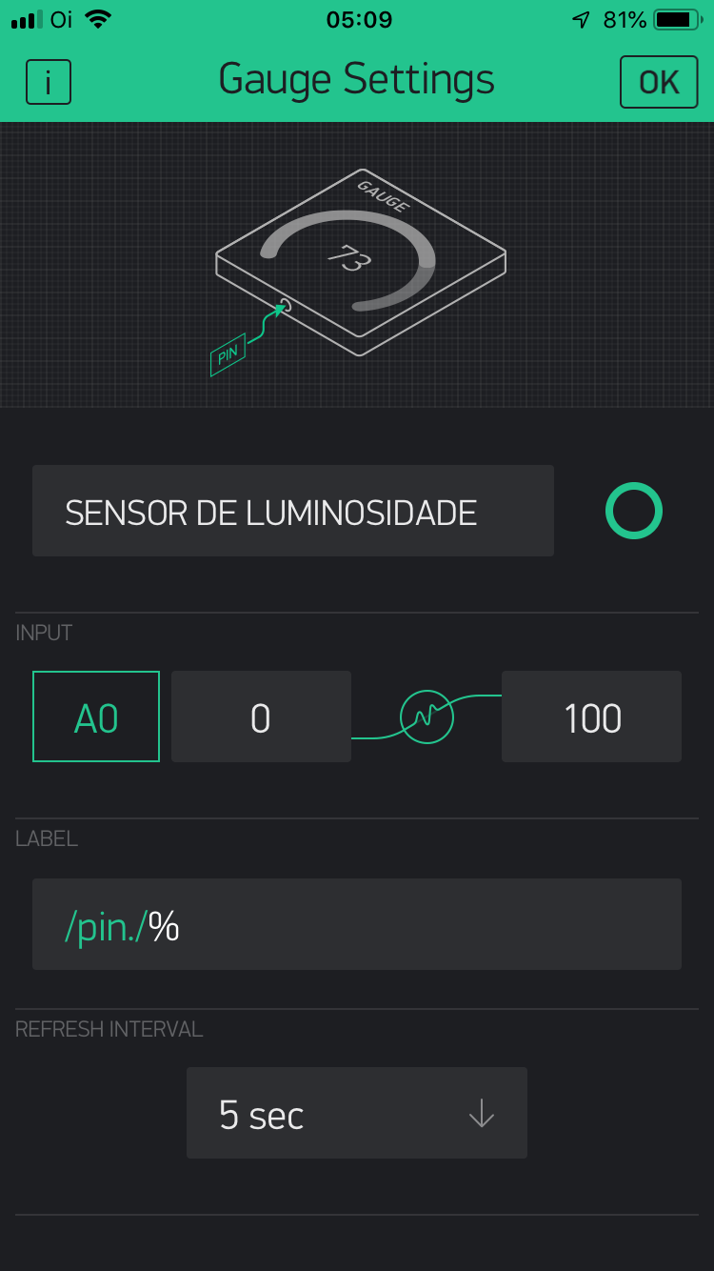
SOFTWARE 2
2
3
9
4
5
6
1
7
8
Elaborado por Rene Jerez

Slide 19
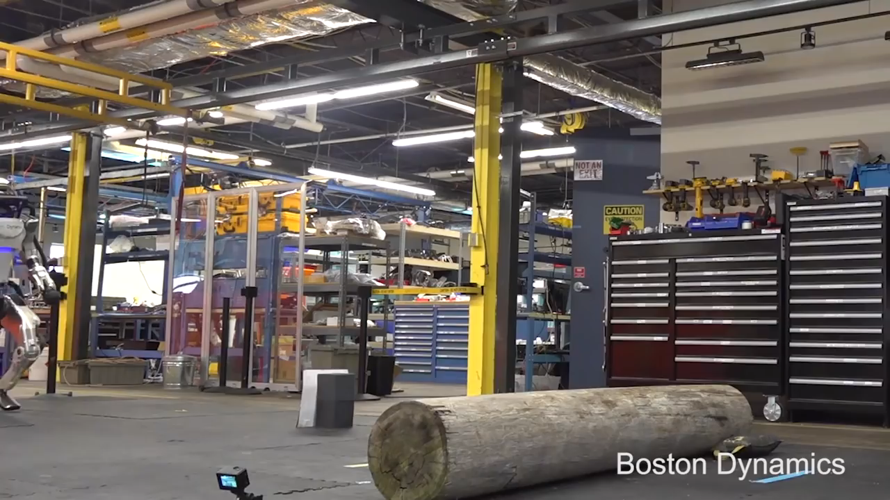
TESTES DE USUÁRIO 2
Elaborado por Rene Jerez

Slide 20
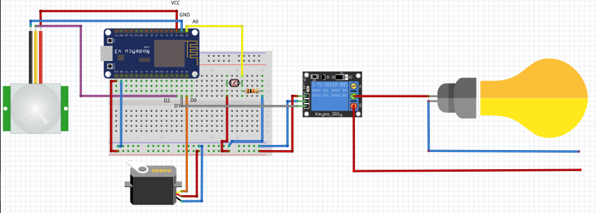
HARDWARE 3
LAMPADA
MODULO RELE
SENSOR DE
LUMINOSIDADE
RESISTOR
SENSOR
DE PRESENÇA
SERVO MOTOR
Elaborado por Rene Jerez

Slide 21
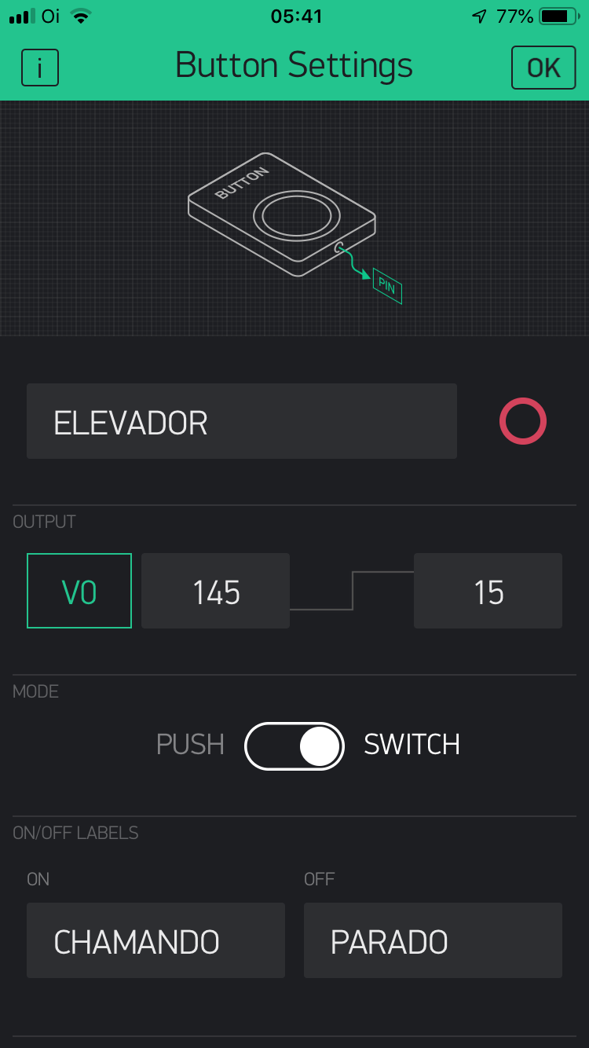
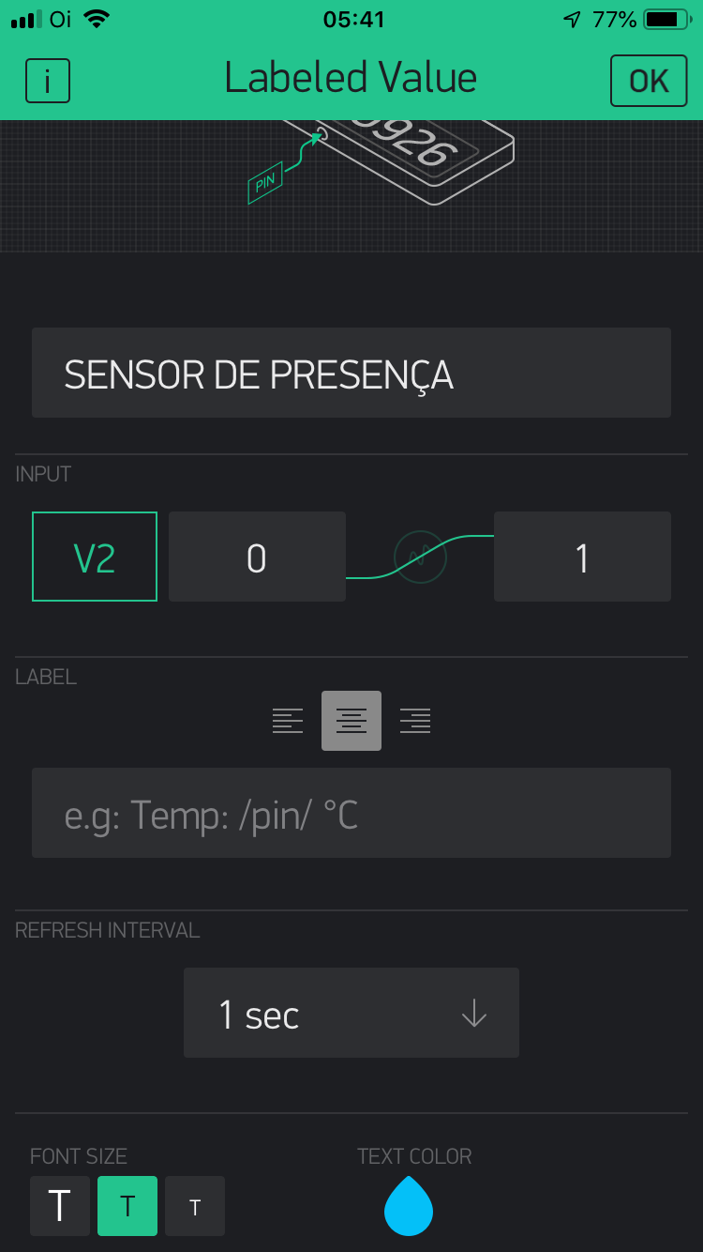
SOFTWARE 3
1
2
3
11
10
12
13
14
4
5
6
7
8
8
9
9
Elaborado por Rene Jerez

Slide 22
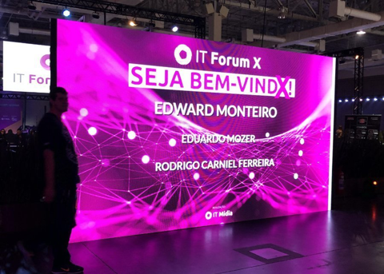
TESTES DE USUÁRIO 3
Elaborado por Rene Jerez

Slide 23
Bibliografia e Referências
https://www.youtube.com/channel/UCOfIw4f4y_B6oREGtoXzl0A Canal da Robocore
https://www.youtube.com/channel/UCcGk83PAQ5aGR7IVlD_cBaw :Canal Brincando com as idéias
https://www.youtube.com/channel/UC05P95nXawYc15gIpN8GFPw : Canal da Infotrônica para Zumbis
https://www.youtube.com/channel/UCazAvTtoRlOrFDWDJDB2DKQ canal da WR Kits
www.fritzing.org : software para criar sketch organizador de ligações de componentes no Arduino
https://www.youtube.com/watch?v=bjFIYSjlkHI : Silicios Lab: Explicação das portas digitais
http://www.comofazerascoisas.com.br/projeto-arduino-sinal-de-transito.html : passos básicos para ligar led
http://henrysbench.capnfatz.com/henrys-bench/arduino-projects-tips-and-more/esp8266-esp-01-pin-outs-and-schematics/ : Explicação do ESP8266 01
https://youtu.be/UF79_MTizQA : Explicação do Blynk
https://pixabay.com/pt/ : imagens gratuitas para a apresentação
https://www.youtube.com/channel/UC77fqFAxaIENLVrUr4veKvw : Canal do FelipeFlop
https://youtu.be/W_DEVzSBaCI : Canal que explica os tipos de ESP8266
Elaborado por Rene Jerez

